Slide 1



UnderGames
Bienvenidos!

Slide 2


UnderGames Agenda
Quiénes somos?
Qué hicimos?
Demo
Lecciones aprendidas

Slide 3

Quiénes Somos?
Lo que parecemos…

Slide 4

Quiénes Somos?
Como estamos…

Slide 5
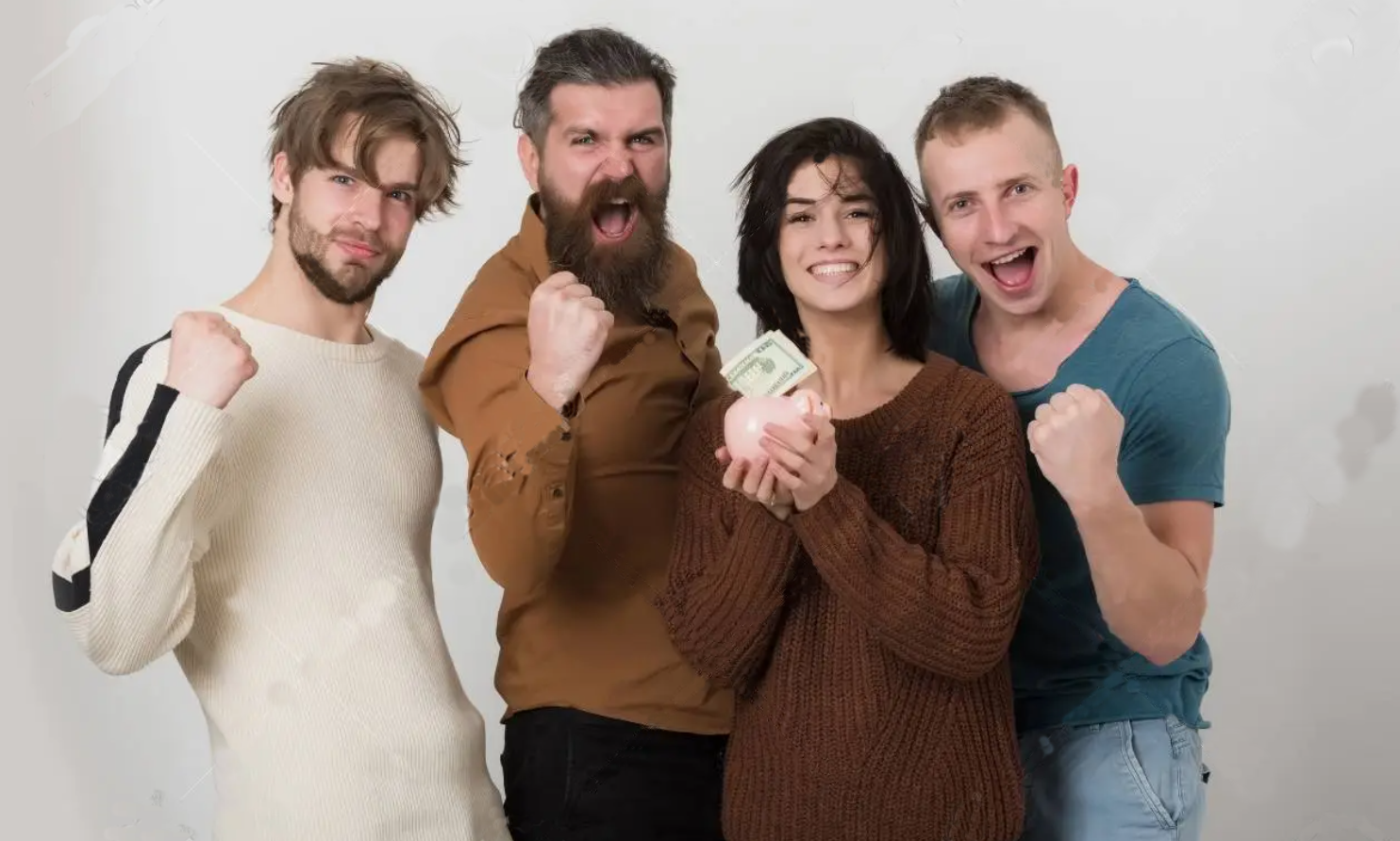
Quiénes Somos?
Cómo nos sentimos!

Slide 6
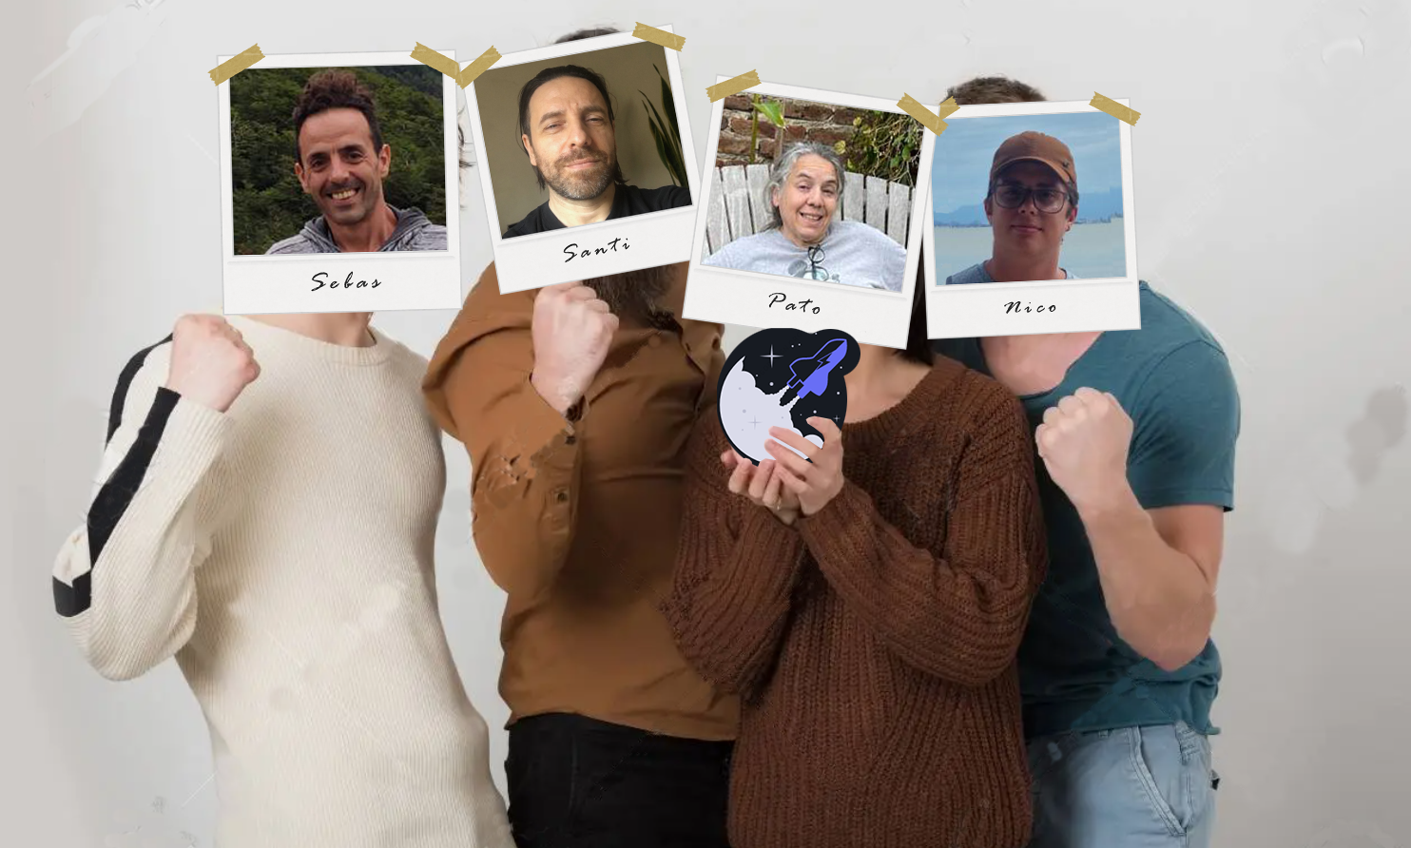
Quiénes Somos?
Cómo realmente
Somos y nos sentimos!

Slide 7
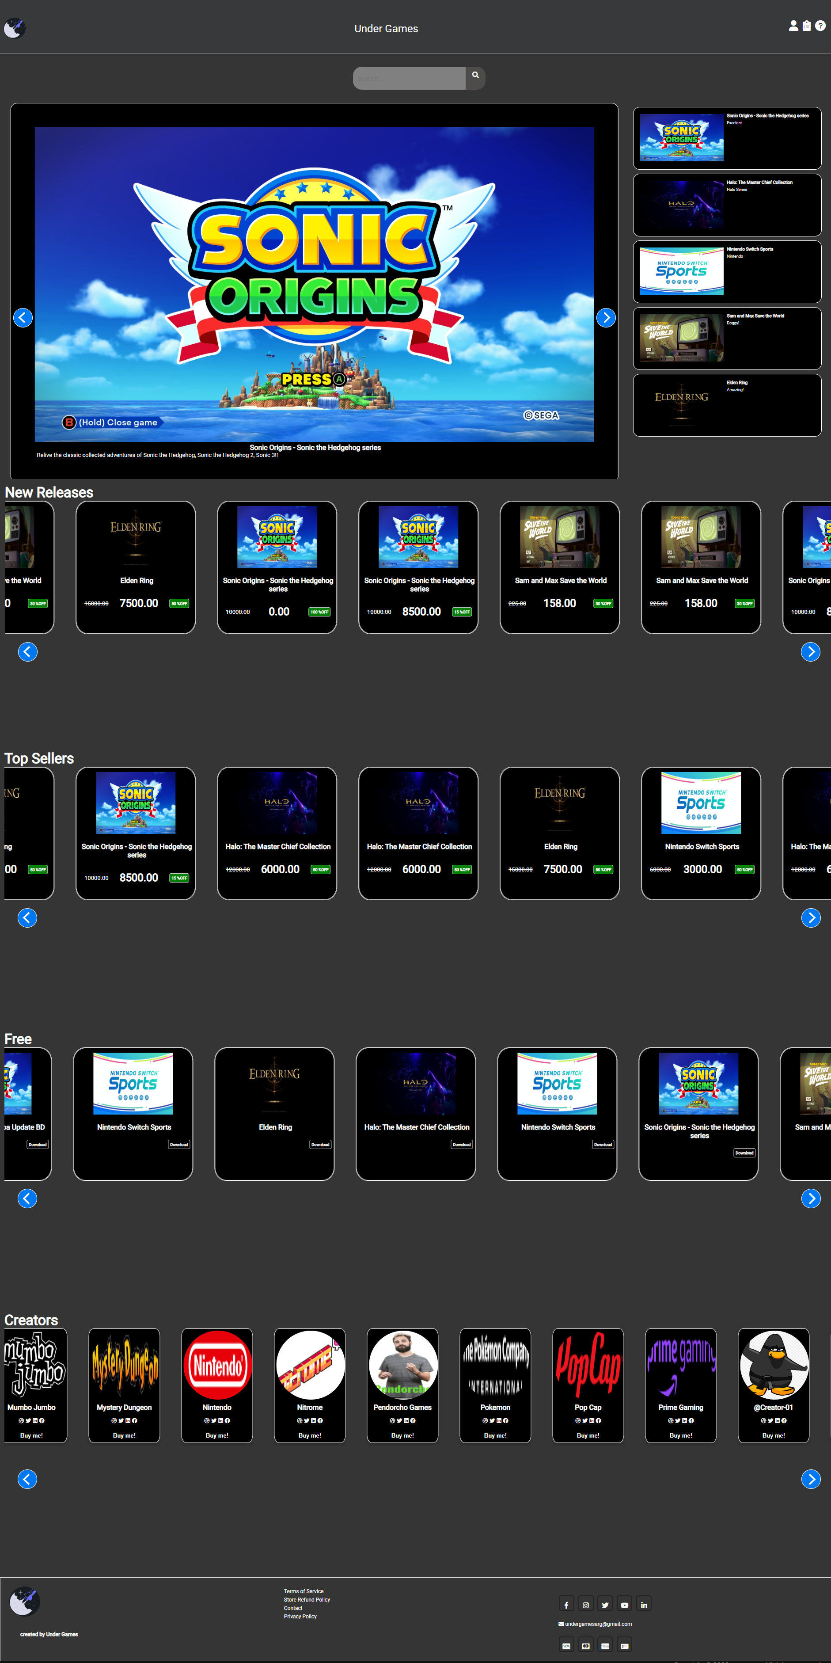
Qué hicimos?
Idea: eCommerce de juegos clásicos, indies y retro.
La plataforma para brindar todo lo referido a Indie Games (juegos independientes).
Venta de los juegos y dar visibilidad a los desarrolladores de juegos indie,
como así también a todo lo relacionado con estos juegos como Concept Art,
Ilustración, Música, etc.
Generar una vidriera para todo el espectro Indie de Latinoamérica
y afianzar una comunidad al respecto.

Slide 8


Qué hicimos?
Solución Planteada:
Sitio Web Base de Datos
Inspirada en diversos Sitios de la temática
Carga inicial de datos paramétricos y 80 juegos de ejemplo
1 Usuario Administrador para carga y edición de Juegos y los Usuarios
que se vayan dando de alta con el sitio web.
Ambiente Productivo:
Sitio web:
https://undergames.herokuapp.com/
Base de datos:
mysql-undergames.alwaysdata.net

Slide 9

Futuros Releases
Finalización Carrito de Compras
- Actualmente sólo está maquetado para verificar link
Agregar Roles de Usuario para realizar distintas Operaciones
- Actualmente sólo tenemos una sola cuenta Administrador y cuentas Usuario
Cargar datos desde alguna API Externa (IGDB.com, thegamesdb.net, etc )
Actualmente los datos se cargaron con inserts en la base de datos
Integración con plataformas de pago
Generar toda la app en

Slide 10
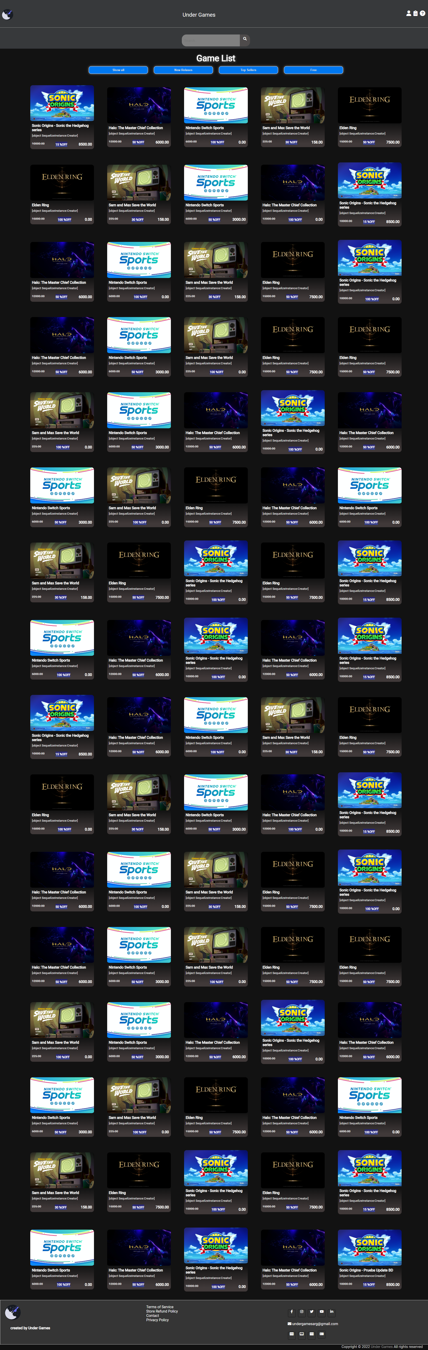
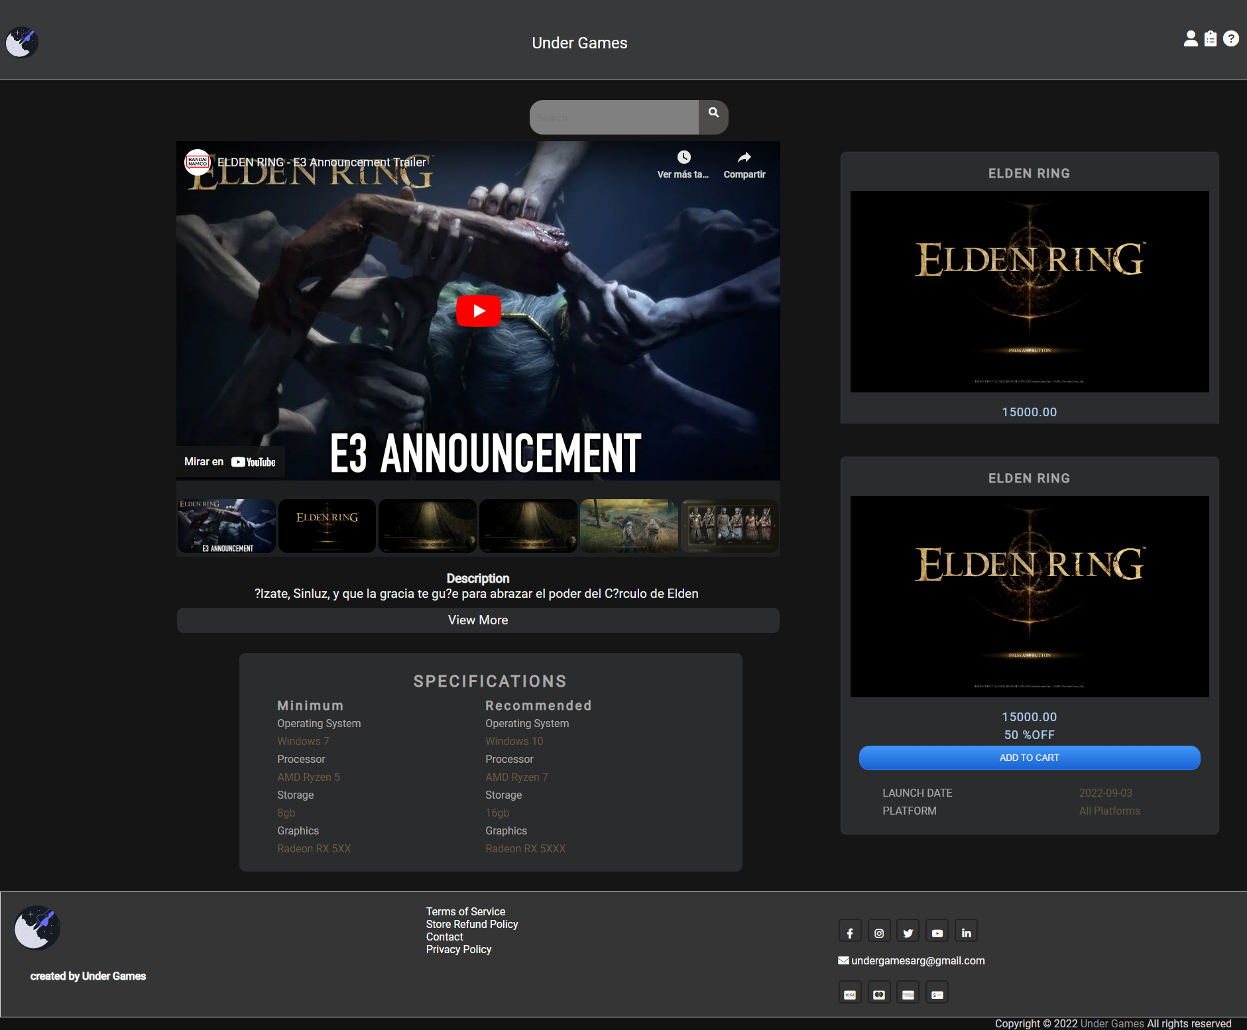
Demo

Slide 11

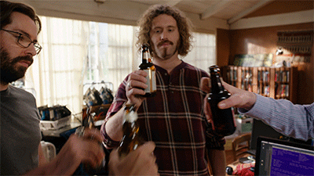
Lecciones Aprendidas
Frontend
Backend
Grupo de Trabajo
Planificación y estimación del Desarrollo
Buenas prácticas
Resolución de errores
Coordinación y organización grupal
Unidad en el equipo
Apoyo mutuo entre los compañeros
Siempre “cuidándonos la espalda”
Aplicación responsive
Interacciones con el usuario
Validaciones en Formularios / Vistas
Análisis y conexión con BD
Session y Cookies
Integración con APIS

Slide 12

UnderGames
Muchas gracias!

